Slide 1
Finishing
Pretty
完美結束
Pastor Cory Nelson
7-1-2018

Slide 3
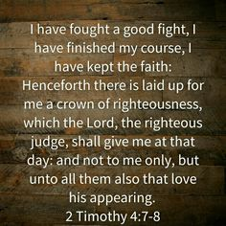

Slide 4
提摩太後書4:7-8
提後 4:7 那美好的仗我已經打過了，當跑的路我已經跑盡了，所信的道我已經守住了。
提後 4:8 從此以後，有公義的冠冕為我存留，就是按著公義審判的主到了那日要賜給我的；不但賜給我，也賜給凡愛慕他顯現的人。

Slide 5
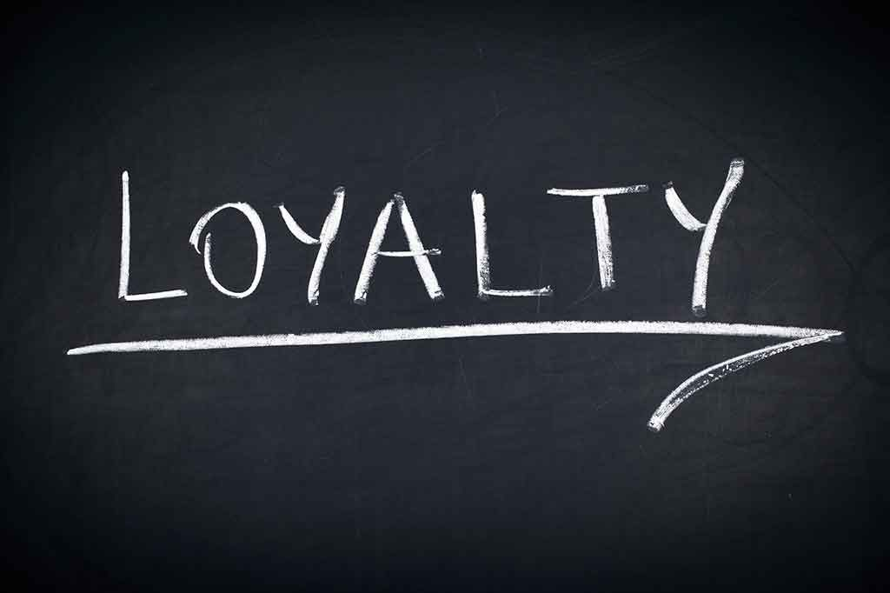
忠誠

Slide 7
馬太福音25:19-21
太 25:19 過了許久，那些僕人的主人來了，和他們算賬。
太 25:20 那領五千銀子的又帶著那另外的五千來，說：『主啊，你交給我五千銀子。請看，我又賺了五千。』
太 25:21 主人說：『好，你這又良善又忠心的僕人，你在不多的事上有忠心，我要把許多事派你管理；可以進來享受你主人的快樂。』

Slide 8
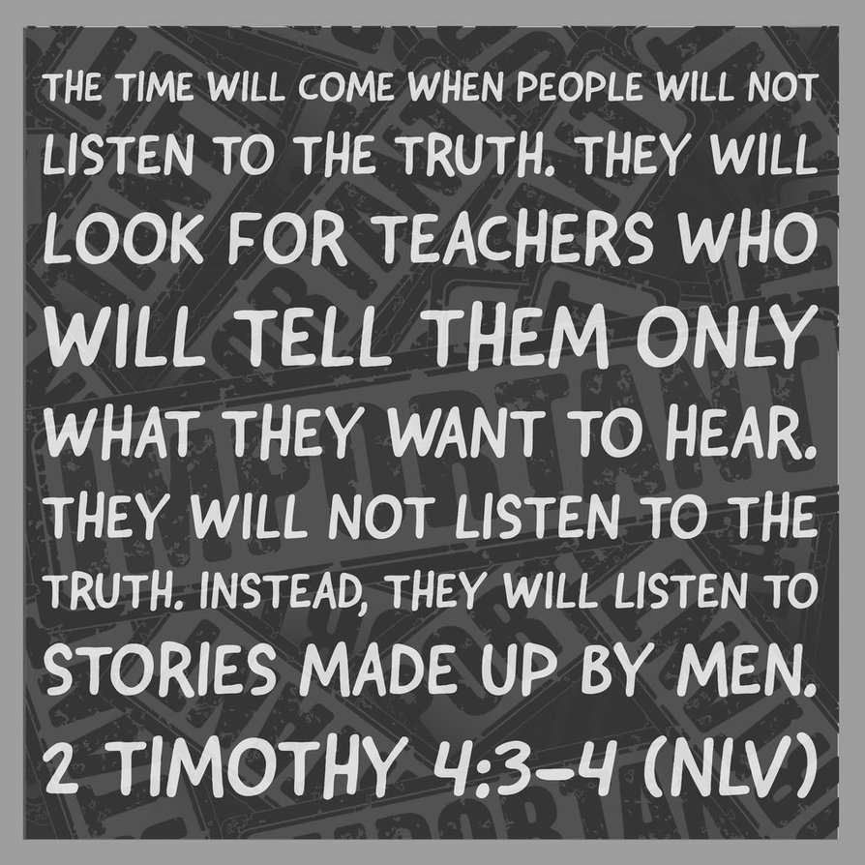

Slide 9
提摩太後書4:3-4
提後 4:3 因為時候要到，人必厭煩純正的道理，耳朵發癢，就隨從自己的情慾，增添好些師傅，
提後 4:4 並且掩耳不聽真道，偏向荒渺的言語。

Slide 11
馬太福音5:10-12
太 5:10 為義受逼迫的人有福了！因為天國是他們的。
太 5:11 「人若因我辱罵你們，逼迫你們，捏造各樣壞話毀謗你們，你們就有福了！
太 5:12 應當歡喜快樂，因為你們在天上的賞賜是大的。在你們以前的先知，人也是這樣逼迫他們。」

Slide 12
信心英雄們

Slide 13
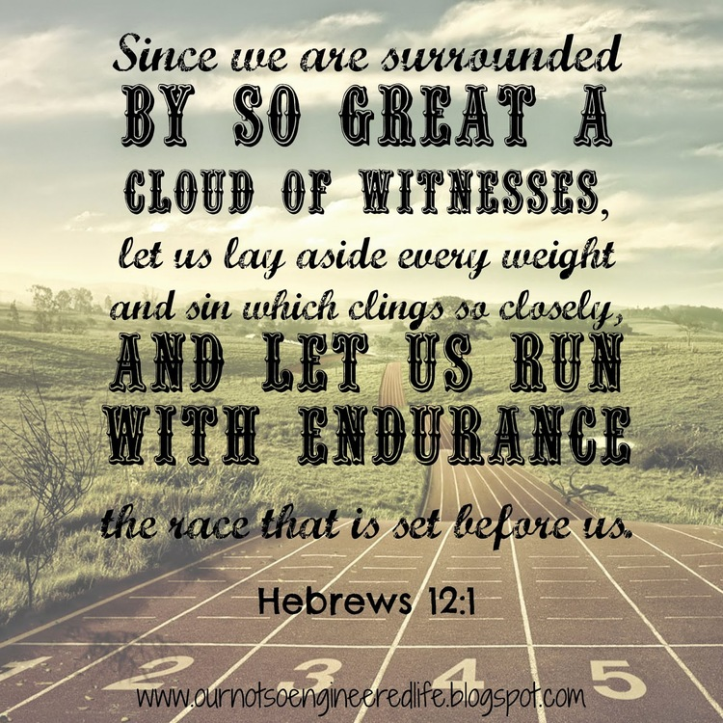

Slide 14
希伯來書12:1
來 12:1 我們既有這許多的見證人，如同雲彩圍著我們，就當放下各樣的重擔，脫去容易纏累我們的罪，存心忍耐，奔那擺在我們前頭的路程，

Slide 15
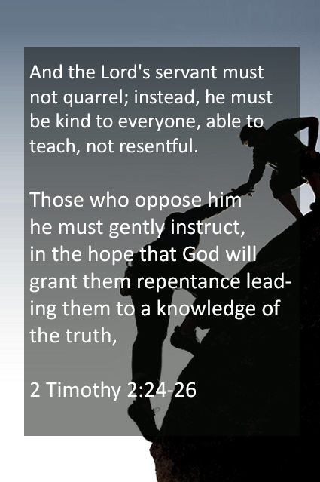

Slide 16
提摩太後書2:24-26
提後 2:24 然而主的僕人不可爭競，只要溫溫和和的待眾人，善於教導，存心忍耐，
提後 2:25 用溫柔勸戒那抵擋的人；或者神給他們悔改的心，可以明白真道，
提後 2:26 叫他們這已經被魔鬼任意擄去的，可以醒悟，脫離他的網羅。

